Slide 1
Clementine简介

Slide 2
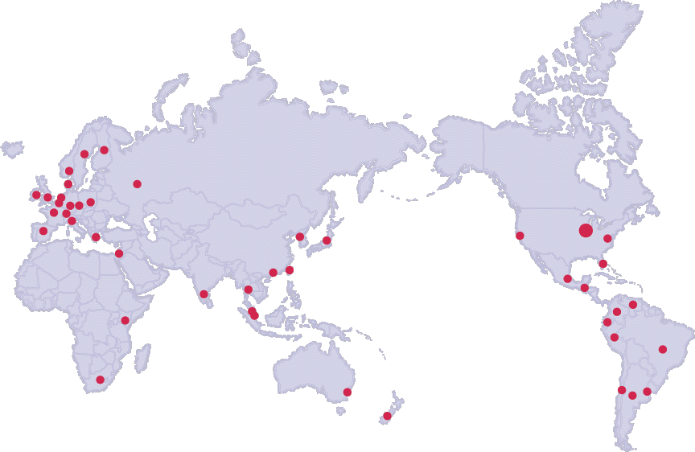
SPSS – 世界级软件公司
1968成立
1993,Nasdaq上市
总部: Chicago
遍布全球60多个国家2000 多名员工
超过250,000 家企业使用SPSS
2百多万名授权用户
Chicago

Slide 3
Clementine 简介
实用的数据挖掘方法论——CRISP－DM
图形化的操作环境，提高了易用性、减低了入门要求和学习时间
率先引入可视化建模思想和数据展现概念
Client/Server的结构提高了处理大数据量的能力
Data Preparation 的优越功能
多种（Telecom、Fraud、CRM）Clementine应用模板
有多家合作伙伴开发行业应用方案，Siebel、Sybase等公司已选用Clementine作为其CRM和BI方案的数据挖掘平台。
Notes:
CRISP-DM (cross-industry standard process for data mining), 即为"跨行业数据挖掘过程标准".

Slide 4
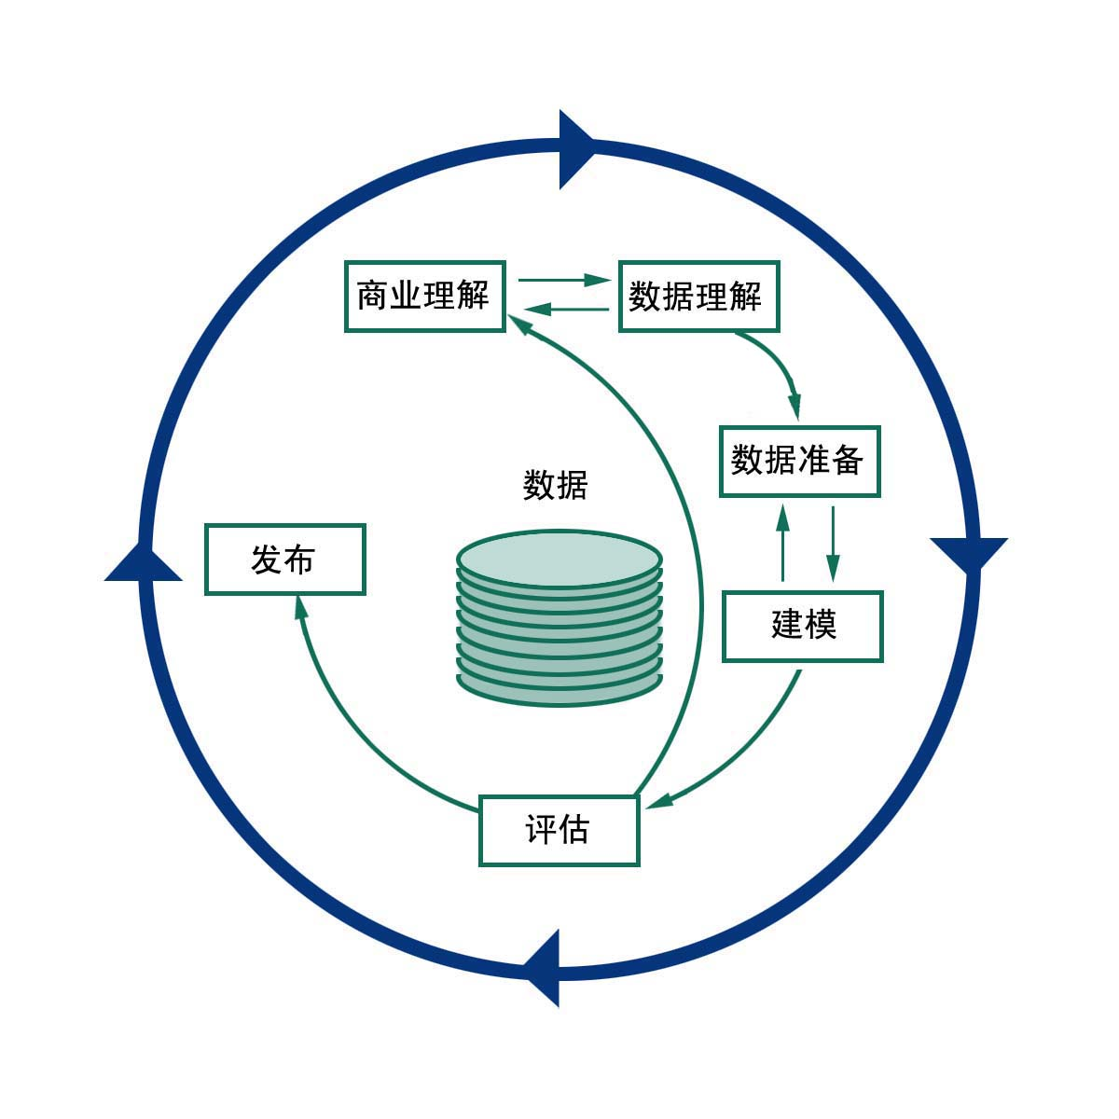
CRISP-DM 过程模型
跨行业数据挖掘标准过程（CRISP－DM）
定位是面向行业、工具导向、面向应用
适用于大型工业和商业实践的一般标准
六个阶段：
商业理解
数据理解
数据准备
建模
模型评估
结果发布

Slide 5
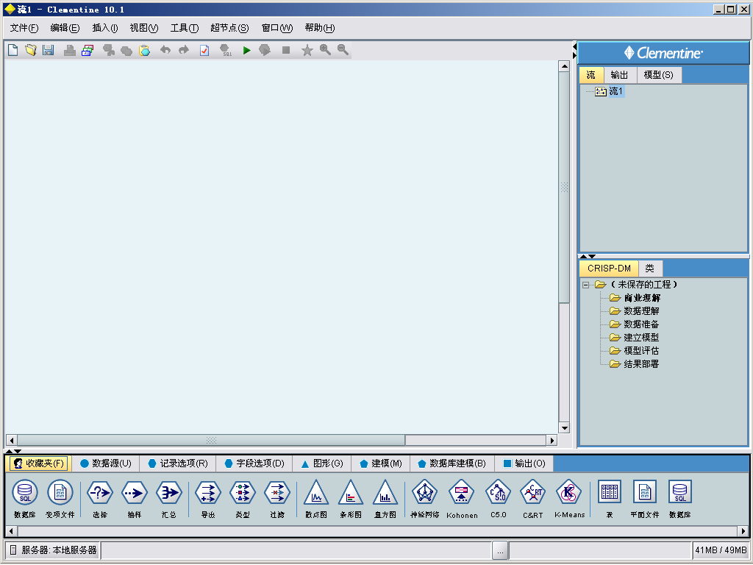
Clementine用户界面
菜单栏
工具栏
数据流，
输出和模型
管理器
数据流区域
选项板区
项目窗口
节点
Notes:
数据流区域（Stream canvas）：数据流区域是Clementine 窗口中最大的区域，在这个区域可以
建立数据流，也可以对数据流进行操作每次在Clementine 中可以多个数据流同时进行工作，
或者是在同一个数据流区域有多个数据流，或者新打开一个数据流文件在一项任务中，数据
流被存储在管理器中
选项板区（Palettes）：位于Clementine窗口底端每个包含了一组相关的可以用来加到数据流
中的节点比如：Sources包含了可以把数据读入模型的节点，Graphs包含了可以用于可视化探
索数据的节点，Favorites包含了数据挖掘默认的常用节点当你更熟悉Clementine后，就可以按
照自己的要求来定制这些内容
管理器（Managers）：在Clementine窗口右上有3种管理器分别是Streams, Outputs和Models，
这是用来查看和管理相应类型的对象Streams是用来打开，重命名，保存和删除在数据流区域
中建的数据流而Outputs则是用来储存Clementine输出，例如图表之类还可以直接利用这个
管理器来储存输出的结果对象Models是所有管理器中最强大的，它包含了机器学习和
Clementine实施建模的结果这些模型可以通过Models直接浏览，也可以加入到数据流中
项目（Projects）：Clementine窗口右下部就是Projects窗口，这个窗口提供了一种在Clementine
中组织数据挖掘各个步骤的有效的方法欲知详情，可以参考“第十六章 建立项目和报告”中
的“16.1 项目介绍”
报告窗口（Report window）：选项板区的下面就是报告窗口，它记录的是各种不同操作过程的
响应，比如当数据被读入数据流时
状态窗口（Status window）：同样是在选项板区的下面，这个窗口可以告诉用户clementine正
17
在进行什么操作；同时如果需要用户对操作回应时可以给出提示

Slide 6
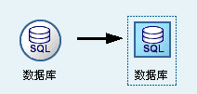
增加一个节点
在选项板上双击节点，自动放置节点到数据流区域注意：它会自动地连接到“中心”节点
将节点从选项板拖放到数据流区域中
在选项板上点击一个节点，然后在数据流区域中点击一下
未选择
选择
当节点在选项板中被选中后，会变成淡蓝色

Slide 7
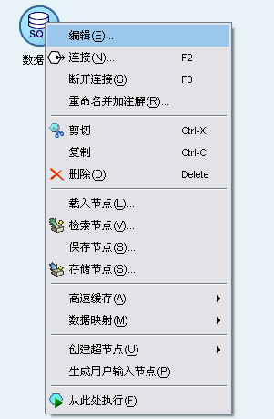
编辑一个节点
在节点上右击，展开一个节点
点击 “编辑”
在菜单上还可以选择连接、断开连接、重命名、注释、复制、删除、载入、保存等操作

Slide 8
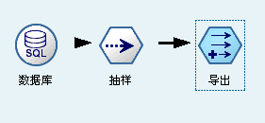
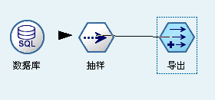
连接节点
使用鼠标中键来连接节点
在数据流区域上，把一个节点连接到另一个上，可以通过鼠标中间键点击和拖放来完成（如果您的鼠标没有中间键，可以通过按住“Alt”键来模拟这个过程）
通过双击来连接节点
双击选项板上的节点，自动把新节点连接到数据流区域中的“中心”节点上
未选中的节点（灰白色）
使用鼠标中键
被选中的节点（淡蓝色）

Slide 9
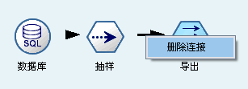
删除节点之间的连接
在连接箭头的头部按住鼠标右键
选择“删除连接”

Slide 10



Clementine模型的类型（1）
决策树模型用于分类，基于一组决策规则来预测或分类未来的观测值。
C5.0 节点构建决策树或规则集。目标字段必须为分类字段。
C&RT（分类和回归树）节点生成可用于预测和分类未来观测值的决策树
CHAID 使用卡方统计量来生成决策树，以确定最佳的分割。CHAID 与C&RT节点不一样，它可以生成非二元树，这意味着有些分割将有多于
两个的分支。

Slide 11



Clementine模型的类型（2）
聚类模型
K-Means 节点将数据集聚类到不同分组（或聚类）
TwoStep 节点使用两步聚类方法。第一步完成简单数据处理，以便将原始输入数据压缩为可管理的子聚类集合。第二步使用层级聚类方法将子聚类一步一步合并为更大的聚类。
Kohonen 节点会生成一种神经网络，此神经网络可用于将数据集聚类到各个差异组。

Slide 12



Clementine模型的类型（3）
关联模型将一组条件与一个特定结论（例如决定购买某样东西）相关联
广义规则归纳法（GRI）节点将发现数据关联规则。例如，购买了剔须刀的客户在购买剔须膏之后，还可能会购买剔须霜。
Apriori（先验）节点从数据抽取一组规则，即抽取信息内容最多的规则。
序列节点可发现连续数据或与时间有关的数据中的关联规则。例如，一个购买了剃刀和须后水的顾客可能在下次购物时购买剃须膏。

